Slide 1

Copyright© CEPS Sverige

Slide 2
Syfte med kursen
Behandlingen av patienten ska bli optimal
Väl fungerande teamarbete
Följa medicinska riktlinjer
Copyright© CEPS Sverige

Slide 3
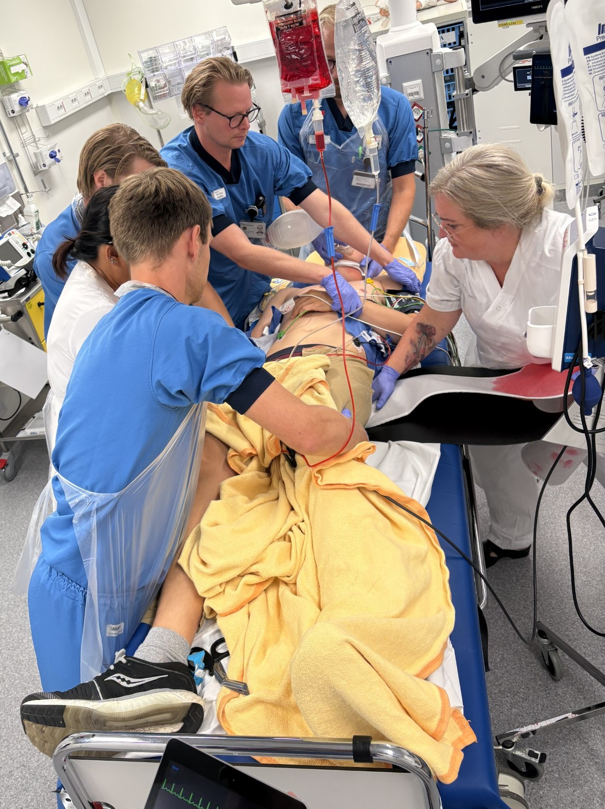
CEPS
Vård kräver samarbete
Träning ska ske - utan patient
Träning måste vara verklighetstrogen, realistisk
Filmning med återkoppling ett överlägset pedagogiskt instrument
Copyright© CEPS Sverige

Slide 4
Stress
Copyright© CEPS Sverige

Slide 5
Fri tillgång till hela intellektet
Samarbete, konstruktiv
Begränsat intellekt, tunnelseende
Destruktiv konflikthantering
Förmörkning
Tystnad
Panik
Copyright© CEPS Sverige

Slide 6
Crew Resource Management
Det välfungerande teamet
Tydligt och uttalat ledarskap
Gemensam kunskapsbas (riktlinjer)
Tydlig arbetsfördelning
Fokus på arbetsuppgiften
God kommunikation
Flexibilitet
Initiativförmåga
God stämning
Copyright© CEPS Sverige

Slide 7
Råd till teamledaren
Uttala ledarskap
Fördela arbetsuppgifter
Tänk högt
Utvärdera ofta -> förmedla en plan
”Är det någon som tänker på något annat?”
Låt andra göra procedurer, intervenera vid behov
Visa uppskattning
Copyright© CEPS Sverige

Slide 8
Aktivt teammedlemskap
Ta ansvar för
  Rollfördelningen
  Teamledarfunktionen
  Den goda stämningen
  Att ta initiativ
  Att uppmärksamma felaktigheter
  En fungerande kommunikation
Copyright© CEPS Sverige

Slide 9
SBAR
Copyright© CEPS Sverige

Slide 10
SBAR
Copyright© CEPS Sverige

Slide 11
(Ev bild om kognitiva hjälpmedel)

Slide 12
Regler för kursdagen
Var dig själv
Det ska vara realistiskt! Gör praktiska moment
Använd telefon
Använd handskar, förkläde
Kursledningen bestämmer när en fallövning avslutas
Återkoppling
Tystnadsplikt
Copyright© CEPS Sverige

Slide 13
Nu kör vi!
Copyright© CEPS Sverige

